Slide 1
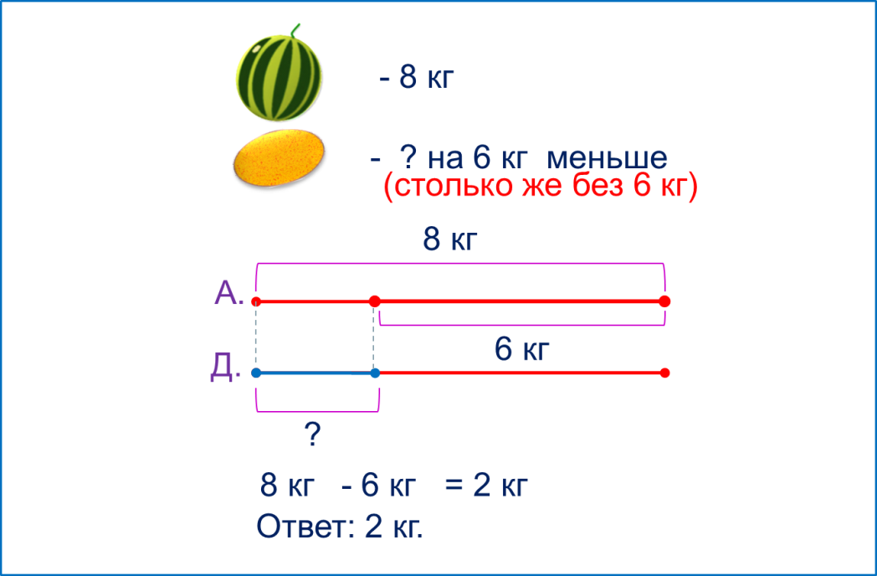
«Моя математика» 1 класс
Урок 79
Тема урока: «Сравнение. Сложение и вычитание величин»
Автор презентации
Татузова Анна Васильевна
http://avtatuzova.ru
учитель
начальных классов
г. Москва
Советы учителю.
Презентация к уроку составлена на основе заданий, расположенных в учебнике. Рекомендую открыть учебник на странице с данным уроком, прочитать задания и просмотреть их в данной презентации в режиме демонстрации.
Внимание!
Некоторые задания можно выполнять интерактивно. Например, продолжить ряд, сравнить или вставить пропущенные числа. Для этого презентацию надо перевести в режим редактирования.

Slide 2
Урок 79. Сравнение. Сложение и вычитание величин
МАТЕМАТИКА
1. Преврати записи Вовы в верные равенства. На какие группы их можно разбить
4 см + 3 см – 5 см = см
2
2
6 см – 3 см – 1 см = см
10
6 дм + 2 дм + 2 дм = дм
7
5 дм – 3 дм + 5 дм = дм
4
10 кг – 4 кг – 2 кг = кг
10
9 кг – 6 кг + 7 кг = кг
Внимание!
Данное задание можно выполнить интерактивно. Для этого презентацию надо перевести в режим редактирования.
2
3
4
6
7
9
10
2
3
4
6
7
9
10
1
2
5
8
10
1
5
8

Slide 3
Урок 79. Сравнение. Сложение и вычитание величин
МАТЕМАТИКА
1. Преврати записи Вовы в верные равенства. На какие группы их можно разбить
4 см + 3 см – 5 см = см
2
2
6 см – 3 см – 1 см = см
10
6 дм + 2 дм + 2 дм = дм
7
5 дм – 3 дм + 5 дм = дм
4
10 кг – 4 кг – 2 кг = кг
10
ПРОВЕРЬ!
9 кг – 6 кг + 7 кг = кг
1
2
3
4
5
6
7
8
9
10

Slide 4
Урок 79. Сравнение. Сложение и вычитание величин
МАТЕМАТИКА
2. Сравни (>, <, =)
3 см + 7 см 1 дм
=
<
2 см + 6 см 2 см + 7 см
>
1 дм 4 см + 5 см
=
3 кг + 5 кг 4 кг + 4 кг
>
6 кг + 4 кг 6 кг – 4 кг
=
8 кг + 2 кг 10 кг + 0 кг
Внимание!
Данное задание можно выполнить интерактивно. Для этого презентацию надо перевести в режим редактирования.
<
<
<
<
<
<
=
=
=
=
=
>
=
>
>
>
>
>

Slide 5
Урок 79. Сравнение. Сложение и вычитание величин
МАТЕМАТИКА
2. Сравни (>, <, =)
3 см + 7 см 1 дм
=
<
2 см + 6 см 2 см + 7 см
>
1 дм 4 см + 5 см
=
3 кг + 5 кг 4 кг + 4 кг
>
6 кг + 4 кг 6 кг – 4 кг
=
8 кг + 2 кг 10 кг + 0 кг
ПРОВЕРЬ!
<
<
<
<
<
<
=
=
=
=
=
>
=
>
>
>
>
>

Slide 6
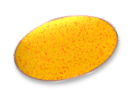
Урок 79. Сравнение. Сложение и вычитание величин
МАТЕМАТИКА
3. Мама попросила Вову выбрать арбуз массой 8 кг, а дыню – массой на 6 кг меньше. Какой массы должна быть эта дыня?
- 8 кг
- на 6 кг меньше
?
?
8 кг
(столько же без 6 кг)
6 кг
А.
Д.
8 кг
- 6 кг
= 2 кг
Ответ: 2 кг.

Slide 7
Урок 79. Сравнение. Сложение и вычитание величин
МАТЕМАТИКА
4. Дополни условие задачи ответом предыдущей задачи.
Масса арбуза 8 кг, а дыни - кг. Найди массу арбуза и дыни вместе.
8 кг
?
8 кг
А.
8 кг
+ 2 кг
= 10 кг
?
Ответ: 10 кг.
Д.
2
2 кг
2 кг
•Сможет ли Вова один донести покупку, если он может поднять 10 кг.

Slide 8
Урок 79. Сравнение. Сложение и вычитание величин
МАТЕМАТИКА
5. Какое выражение здесь «лишнее»?
6 – 0
10 – 4
3 + 3
8 – 2
9 – 5
Возможны два решения
Внимание!
Данное задание можно выполнить интерактивно. Для этого презентацию надо перевести в режим редактирования.
6 – 0
10 – 4
3 + 3
8 – 2
9 – 5

Slide 9
Урок 79. Сравнение. Сложение и вычитание величин
МАТЕМАТИКА
5. Какое выражение здесь «лишнее»?
6 – 0
10 – 4
3 + 3
8 – 2
9 – 5
6 – 0
10 – 4
3 + 3
8 – 2
9 – 5
ПРОВЕРЬ!

Slide 10
Урок 79. Сравнение. Сложение и вычитание величин
МАТЕМАТИКА
8* Вова сделал из куска проволоки треугольник. Потом из такого же куска прополки он сделал квадрат. Можешь ли ты назвать длину стороны этого квадрата?
3 см
2 см
3 см

Slide 11
Урок 79. Сравнение. Сложение и вычитание величин
МАТЕМАТИКА
8* Вова сделал из куска проволоки треугольник. Потом из такого же куска прополки он сделал квадрат. Можешь ли ты назвать длину стороны этого квадрата?
3 см
3 см
+
+
=
8 см
8 см
2 см
2 см
3 см
3 см
2 см
2 см
+
2 см
+
2 см
+
2 см
=
8 см

Slide 12
МАТЕМАТИКА
Спасибо!

